Slide 1
li
Lesson 16-1
PREPARED BY :
CANTONMENT PUBLIC SCHOOL
AND
COLLEGE, MOMENSHAHI.

Slide 2
স্বাগতম

Slide 3
অধ্যায়-১৬
বস্ত্র ছাপা ও
রংকরণ

Slide 4
বস্ত্র ছাপা
রুচিপ্রকাশের জন্য বস্ত্রের ওপর স্থান বিশেষে বিভিন্ন রং প্রতিফলিত করার প্রনালিকে বস্ত্র ছাপা বলে।

Slide 5
রং করণ
কাপড়ের ওপর রং বেরং এর নক্‌শা তৈরি করে কাপড়কে সুন্দর করে তোলার নামই রংকরণ।যেমন-ব্লক,বাটিক ইত্যাদি।

Slide 6
ব্লক তৈরি
উপকরণঃ
১)প্রুসিয়ান রং -৬%
২)ফুটন্ত গরম পানি -২০%
৩)ইউরিয়া সার -৩%
৪)খাবার সোডা -৩%
৫)কাপড় কাচার সোডা -৩%
৬)গলানো গাম -৬২%
৭)রেজিস্ট সল্ট -১%
৮)গ্লিসারিন -২%

Slide 7
পেস্ট তৈরি
পরিষ্কার পাত্রে হাল্কা গরম পানিতে পচ্ছন্দমত রং এর সাথে সকল উপকরণ মিশিয়ে মিশ্রন তৈরি করতে হয়।

Slide 8
Video clips…..

Slide 9
মূল্যায়ন
১)কাপড়কে সুসজ্জিত করার পদ্ধতি গুলো কী কী ?
২)ব্লক তৈরীর উপকরন গুলো কী কী ?

Slide 10
বাড়ির কাজ
১)কাপড়ে ব্লক করনের পদ্ধতি ব্যাখা কর।

Slide 11
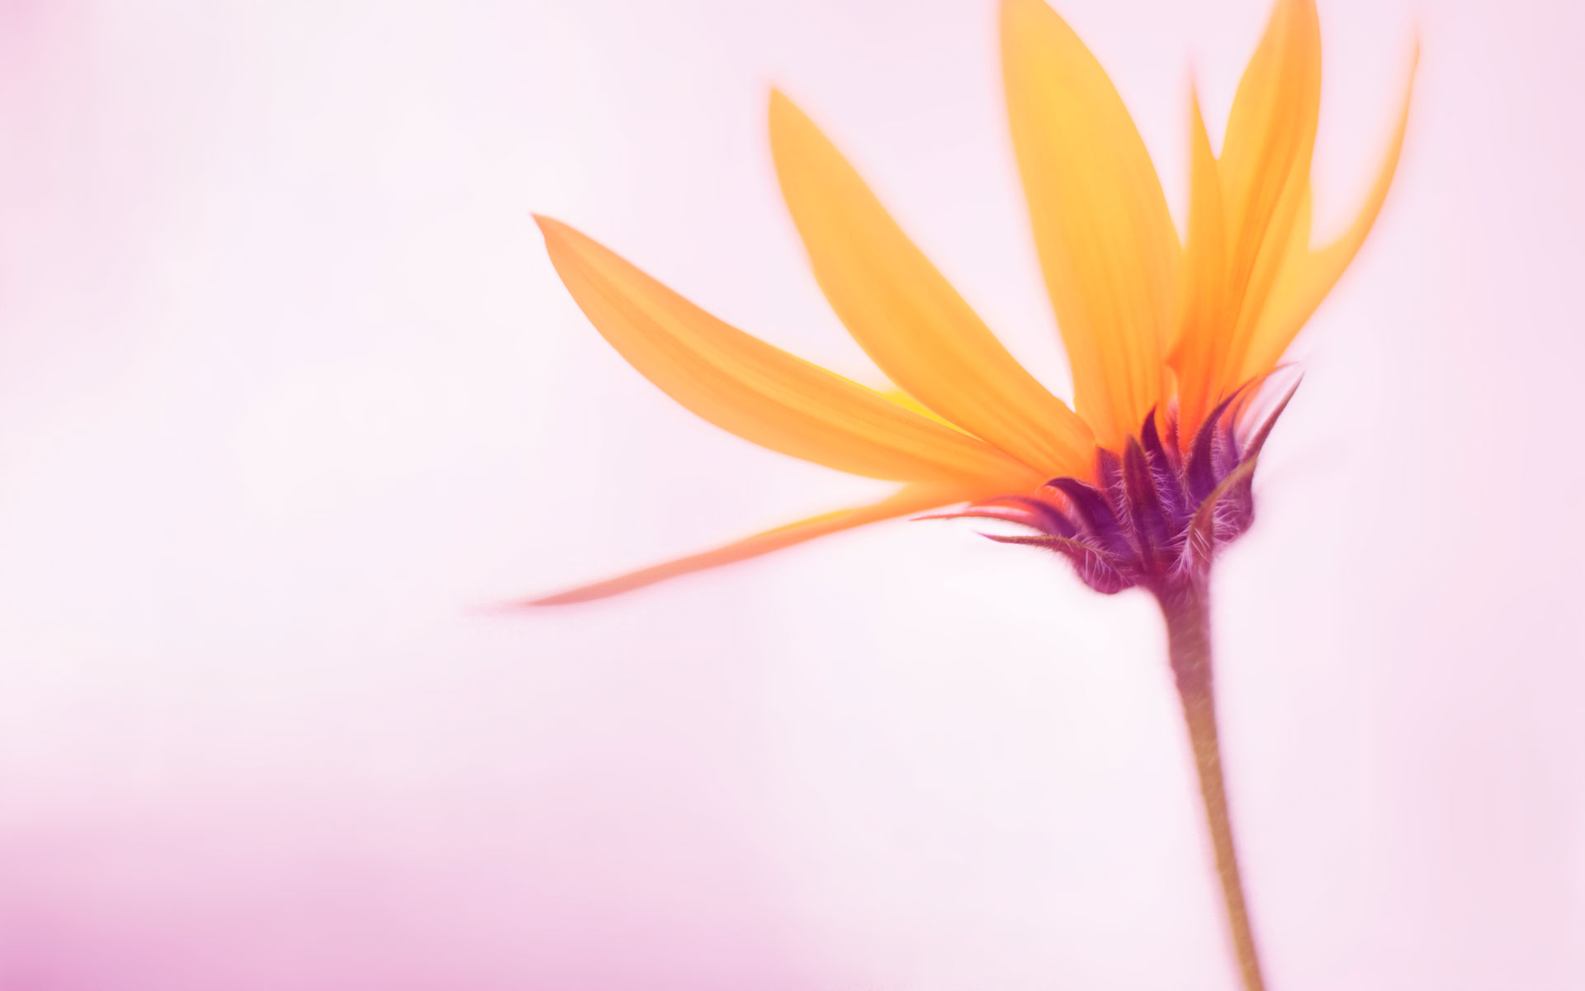
ধন্যবাদ

